Slide 1
Система для расчета испарения и водного баланса озера Иссык-Куль.
Выполнили студенты группы ПИ-3-16
Эргешов А, Калыков А.
Руководитель учебной практики: Валеева А.А.

Slide 2
Актуальность разработки
Работа сотрудников отдела Гидрологии производится по стандартной схеме, по стандартным методикам, то есть расчеты проводятся вручную и по одним и тем же формулам, что обеспечивает преемственность и сопоставимость исторической базы данных. В большинстве случаев данные состоят из стандартного набора параметров атмосферы и гидросферы, которые ежегодно обновляются. Обработка данных представляет из себя использование результатов одних расчетов для расчета других параметров.

Slide 3
Цели разработки
Автоматизация обработки и выпуска гидрометеорологической продукции.
Минимизировать затраты времени на ведение расчетов
Сократить влияние человеческого фактора при выпуске гидрометеорологической продукции. Неправильное использование данных при расчетах, случайные математические ошибки при расчетах и т.п.

Slide 4
Функциональные требования
Авторизация
Регистрация, редактирование гидропостов (гидростанций)
Регистрация, редактирование гидрологических и метеорологических данных
Вычисление гидрологических расчетов

Slide 5
Выбор программных средств для реализации
Веб фреймворк Django 2.0
СУБД Postgre SQL

Slide 6
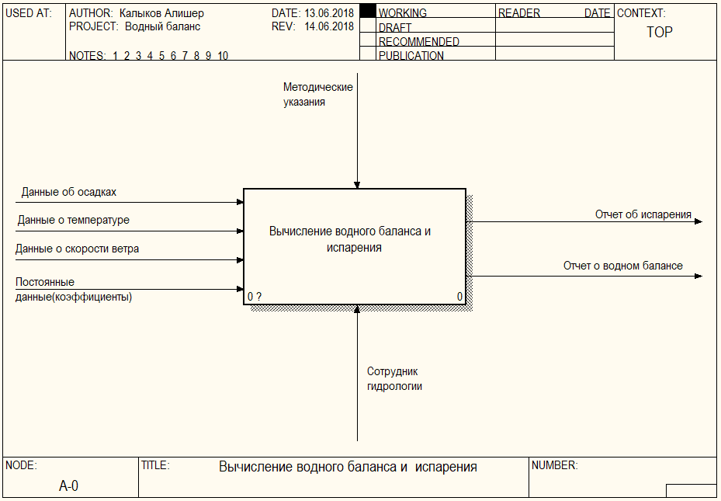
Диаграмма IDEF0 (AS-IS)

Slide 7
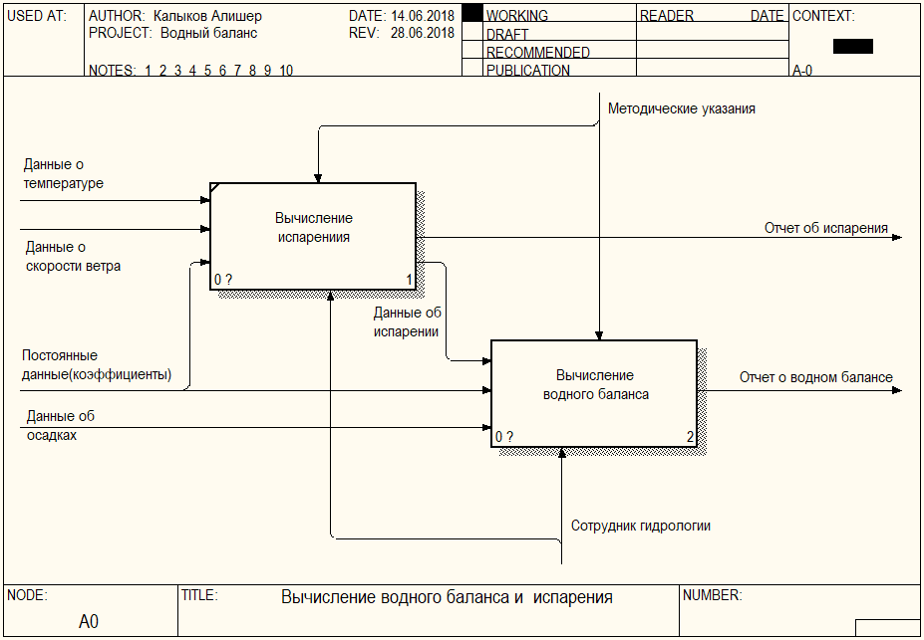
Диаграмма IDEF0 (AS-IS 2-уровень)

Slide 8
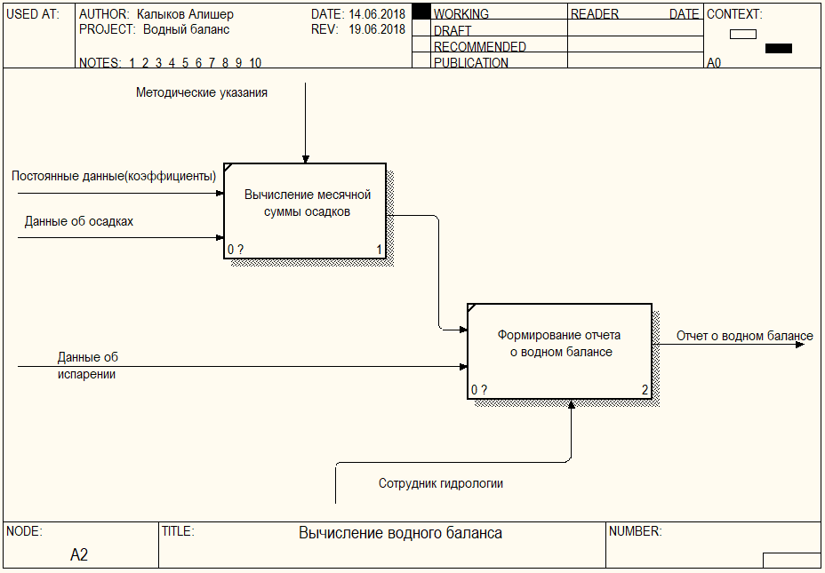
Диаграмма IDEF0 (AS-IS 3-уровень)

Slide 9
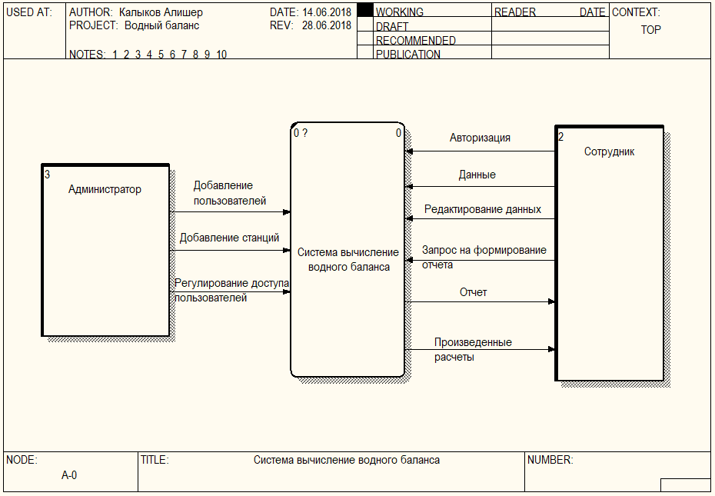
Контекстная диаграмма DFD

Slide 10
Варианты использования

Slide 11
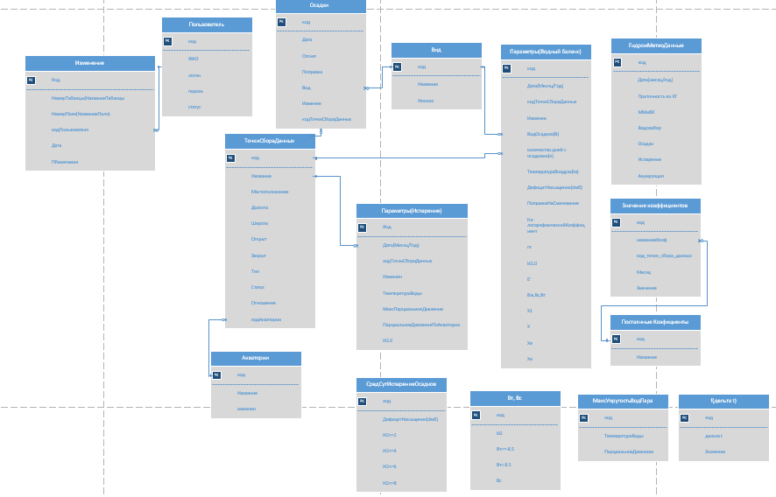
Логическа модель данных

Slide 12
Диаграмма деятельности

Slide 13
Диаграмма классов

Slide 14
Диаграмма последовательностей

Slide 15
Заключение
В рамках учебной практики была спроектирована веб-ориентированная система для вычисления испарения и водного баланса озера Иссык-Куль, которая после реализации должна значительно облегчить работу отдела Гидрологии

